Slide 1
Programma Tijd voor Verbinding Ada van den Bos

Slide 2
Safety II: patiëntveiligheid – YouTube

Slide 4
Rode draad aanpak: Leren van de praktijk (Safety-II) gedachtegoed
Notes:
Het is een bijeenkomst van de centrale en de decentrale VIM-commissies in het ziekenhuis. Deze bijeenkomst heeft al 1,5/2 jaar niet plaatsgevonden vanwege Corona. Ze hebben geen idee hoeveel mensen er komen. Het kunnen er 30 zijn, maar ook veel meer.
De Centrale VIM-commissie (15 leden) zullen er in ieder geval zijn.
Het kennisniveau is eigenlijk 0. Er zullen wel enkelen zijn die iets van Safety II weten, maar dat zal minimaal zijn.
Hun doel is dat de term bekend wordt, dat ze wat meer van het positieve uitgaan. Zeg maar een positief geluid. Mensen zijn nl. moe, dus dan is iets positiefs welkom. Ik denk wat jij voor ogen hebt met wat voorbeeldjes hoe je dit in het klein al zou kunnen doen in zo’n VIM-cie wel een goed idee is.
Zodat ze geprikkeld en gestimuleerd worden.
Verder moeten we denk ik even beginnen met onze infographic van TvV en heel kort TvV introduceren + ook onze website en congresdatum op een slide zetten lijkt me ook goed.
Ze zouden graag de presentatie vooraf krijgen zodat ze die klaar kunnen zetten. En ze vroegen zich af of ze de presentatie naderhand ook mogen delen. Dat lijkt mij wel, tenzij jij bezwaar hebt.
Ik heb afgesproken dat we er voor 4 uur zijn en dat we dan Ria (secretaris van de commissie) even bellen. Haalt zij ons op.
Als je nog vragen hebt, dan laat maar weten.

Slide 5
Safety-II
Bottom-up

Slide 6
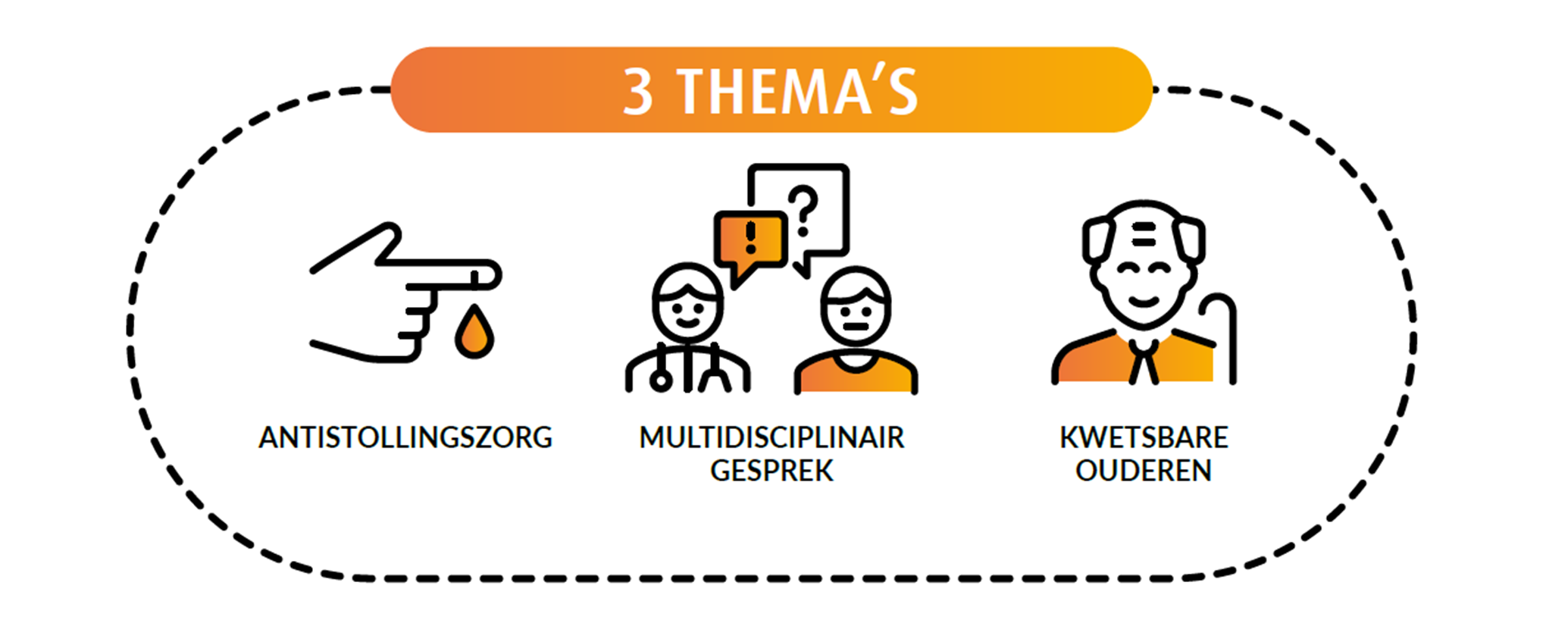
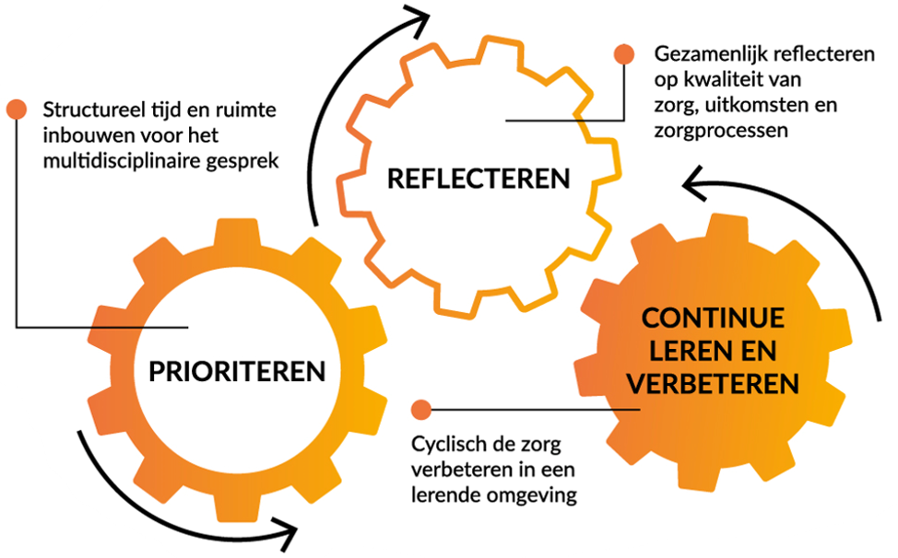
Casemanagement
Multidisciplinaire samenwerking
Ketensamenwerking
Keten- en netwerkzorg
Informatievoorziening, patiëntbetrokkenheid
Samen kiezen o.b.v. waarden, doelen en kwetsbaarheden
Kennisdeling, scholing en expertise
Verhogen van kennis, attitude en vaardigheden

Slide 7
Een van de tools voor het toepassen van Safety II

Slide 8
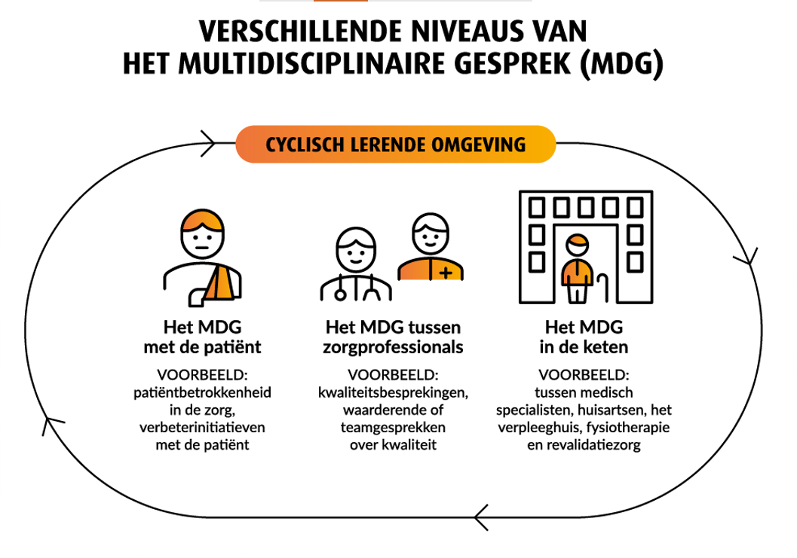

Slide 9
Wat kan TvV bieden?
Win-win: Hoeft niet zelf altijd het wiel uit te vinden
Inspiratie vanuit TvV kan helpen bij accreditaties, verbeterdoelen, etc.
(Netwerk)Bijeenkomsten organiseren (kennis en contacten delen)
Ondersteuning door onze experts/ adviseurs t.b.v. toepassing in de praktijk
Advisering t.b.v. de inrichting van een continue verbetercyclus op de thema’s

Slide 11
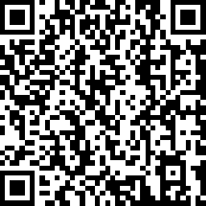
Ter inspiratie:
Leren van de praktijk in het LUMC - Programma tijd voor verbinding (programmatvv.nl)
Praktijkvoorbeelden - Programma tijd voor verbinding (programmatvv.nl)
Meer inspiratie over Safety II en patiënt??
Kom naar het congres op 29 September!
'Inspireren en leren van elkaar’

